Slide 1
СТРАТЕГИРУЕМ……
МОРСКАЯ ШКОЛА : 2016-2020
апрель 2017 г.

Slide 2
Ключевые стейкхолдеры МорШ + :
ШКОЛА
учитель
родитель
учредитель
Ученик
партнеры
+

Slide 3
Профиль ученика: контингент в развитии :
2016 год
5 классов кадет МВД
12 классов вечерней школы
2020 год
Кадетская модель + вечерняя школа + экстернат
ТОЛЬКО кадетская модель
9 классов морских кадет
Стратегия развития: 2 варианта

Slide 4
Профиль ученика : КАДЕТЫ
Мы знаем, что миссия кадетских корпусов - подготовка к военной службе, НО у нас МОРСКАЯ ШКОЛА (не корпус)
Наш «школьный кадет» - это поведенческий образ..метафора..юношеский идеал, формирующий модель поведения человека «кадетской культуры».
Кадетская культура- это культура служения Отечеству на гражданском и военном поприще: дисциплина, ответственность, образованность, надежность, верность идеалам, отечеству, малой родине.

Slide 5
ЗНАЕМ, что Программа развития должна
определять целевые ориентиры, т. е. быть средством обеспечения целенаправленности совместной работы исполнителей;
определять связи между исполнителями , т. е. быть средством координации действий и интеграции усилий исполнителей;
быть средством контроля хода работ и условий их выполнения, т.е. включать ;
быть средством предвидения возможных угроз достижению поставленных целей;
быть средством выработки решений при отклонении фактического хода работ от запланированного, или при выявлении ранее непредвиденных угроз.

Slide 6
последовательность этапов стратегирования
1. Проблемно-ориентированный анализ педагогической системы школы ( 2016, март апрель) .
2. Формирование концептуального проекта желаемого будущего школы ( 2016,март).
3. Разработка стратегии, основных направлений и задач перехода к обновленной школе (2016,апрель).
4. Формирование целей первого этапа движения к обновленной школе.
5. Разработка плана осуществления преобразований.
6. Экспертиза программы.

Slide 7
КОНЦЕПТ «5 потенциалов»
ученик
Повышение результатов обучения
Успешность - выявление талантов ( учеба, спорт, творческие конкурсы, персональные проекты : жизнь «без двоек», жизнь «без троек» , живу «на хорошо и отлично» …
Идея = имидж
Морская тема : воспитание ; профилизация; лидерство; культура здоровьесбережения.
Кадетство : патриотизм; самодисциплина; образованность
Родители =
общество
Разделение ценностей Школы
Участие в жизни Школы…..
Качество ЧК ( квалификация по новым технологиям)
учитель
Управление: координация действий; прозрачность ответственностей каждого участника ; создание комфортного климата и условий для развития; система стимулов; формулировка правил…..
Персональные инновации ( достижения); молодой учитель
Потенциал УЧИТЕЛЯ
учитель

Slide 8
Миссия Морской школы ?
Воспитание патриота и ответственного гражданина …
Воспитание патриота и целеустремленного человека…
Равные возможности для разных способностей…
Формирование ответственного детства для возможностей юности…
В публичном докладе 2014-2015 мы сформулировали :
Миссия: предоставить новому поколению петербуржцев образование будущего, воспитать на исторических принципах кадетской этики служения Отечеству резерв для элиты российского общества.
• Цель деятельности: воспитание нравственного, ответственного, инициативного и компетентного гражданина России.

Slide 9
Если выявлены проблемы…сформулирована миссия - можно формировать проекты для Программы развития
Программа - группа проектов, объединённых единой целью, управлением, ресурсами, миссией.
Проект – взаимосвязанный набор мероприятий с четко установленными сроками исполнения ...
ПРОГРАММА измеряется КАЧЕСТВЕННО и предполагает изменение состояния.
ПРОЕКТ измеряется количественно
Логика программы выстраивается так, что в случае успешного выполнения всех проектов цель программы полностью достигается.

Slide 10
Семь проектов: «7 футов под килем»
кадеты
Ответственное управление
Ответственное образование
имидж
инновации
кадры
Ответственное родительство

Slide 11
КОНЦЕПТ « СЕМЬ ПРОЕКТОВ» , если выбрана миссия «Воспитание патриота и образование ответственного гражданина»
Кадеты
Имидж
Инновации
50% освоили технологии проектирования;
Кадры
Ответственное образование: результаты ЕГЭ и ИГА повысились по двум предметам + 3 победы на районных олимпиадах по 3 предметам +«жизнь без троек» - 20% восьмиклассников улучшили свои результаты;
60% освоили игровые технологии
40% освоили технологии диспутов
+ положение о молодых специалистах + ПК +
Потенциал УЧИТЕЛЯ
Концепция воспитания кадет +
кадет- проекты( малые формы) + + +
учитель
Сайт + форма+ музей+ волонтерство+
победы на соревнованиях + победы в конкурсах
+газета+ политика прием +….+ уважительное партнерство
Переход на модульное обучение в старшей школе
И допобразовании + накопительная система + участие в конкурсе инновационных продуктов

Slide 12
Проблемы ранжируем по значимости и выделяем наиболее приоритетные из них
…оцениваем степень необходимых изменений каждой проблемы и переводим проблемы в ЗАДАЧИ , например, по следующей шкале:
* изменения не требуются (0);
* требуются небольшие изменения (-1);
* требуются умеренные изменения (-2);
* требуются большие изменения (-3);
* требуются очень большие изменения (-4).

Slide 13
Матрица плановых изменений
Наименование задачи | 0 | -1 | -2 | -3 | -4
Система управления
Ученическое самоуправление
Образовательные программы
Методическая работа
Кадры
Уклад школы, адекватный миссии
Материальная база
Информационное пространство
Социальное партнерство
Доверие родителей
Внешние активности школы( район, город, страна)
Внешние успешности на разных уровнях
Формирование команды

Slide 14
Реализуем системный принцип
Система целеполагания
Система исполнения
Система организации
Система мониторинга
Система принятия решений

Slide 15
системы
Целе полагания | Исполне ния | Органи зации | Монито ринга | Принятия решений
Деятельности ОО Развития ОО Управления Структур Учителей Специалистов | Внешних и внутренних нормативов Приказов регламентов | Деятельности Изменений Контроля Стимулирования | Результатов Процессов Ресурсов Идей ….. | В Планировании Управлении Эксперизе Контроле ….

Slide 16
Тактические сосредоточения
подготовка к ФГОС 5-6 класс (программы)
ЕГЭ + ИГА - аналитика от метод объединений ( в планах метод.объединений нет индикаторов )
Учительские вакансии ( предметы…как решать?)
Повышение квалификации ( предметы, Что менять?
Политика приема в 2016 году? …. стратегия?

Slide 17
Стратегические сосредоточения
Выработать миссию школы
Определить цель развития …этапы достижения
Определить задачи
Под задачи - ПРОЕКТЫ
Программа развития 2016- 2020
Образовательная программа : на новый ФГОС 2016-2020 ( основная школа)

Slide 18
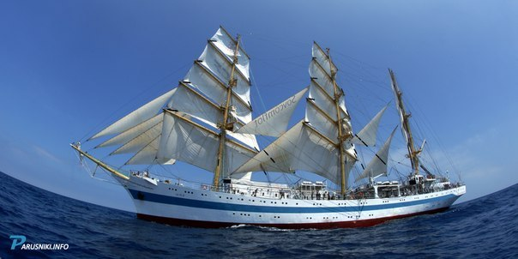
Проект «МОРСКАЯ ШКОЛА» на суше
Причал:
Санкт-Петербург
Орджоникидзе , 18

Slide 19
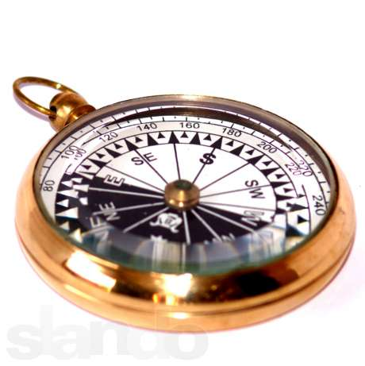
30 .09.2015 – утвержден УСТАВ морской школы ….время пошло..и уже устав надо менять
Праздник УСТАВА ( через 100 дней после утверждения), но обязательно в нечетное число .
Конкурсы для детей: морские суеверия; морские истории ( самые страшные и самые смешные, самые героические, самые …); морские законы
К празднику :
(1) Формируем правила внутреннего распорядка : Морской кодекс
(2) Старшеклассники должны сформировать органы самоуправления с собственным Положением (Совет обучающихся)…
(3) Проводим Всеобщий конкурс атрибутов: девиз, фирменный знак и цвет…
Компас событий

Slide 20
Правила к Компасу событий
ТРИ раза в год – традиционные события –ТРАДИЦИИ (сентябрь ПРИЕМ; февраль УСТАВ; июнь ВЫПУСК)
Один раз в месяц д.б. событие (неделя) с морской направленностью кот. готовят метод комиссии
( 6 МК: филология, математика, история, естественные, English, оборонно- спортивный цикл)

Slide 21
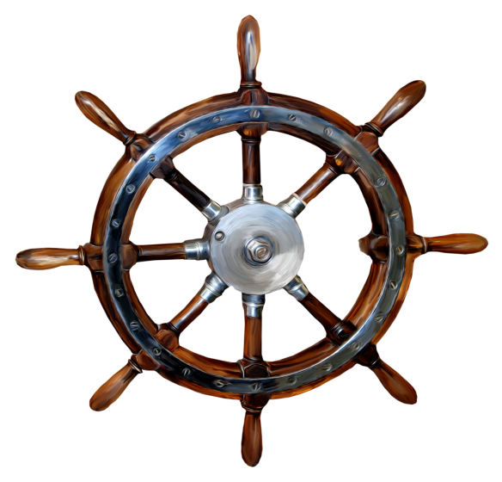
Рулевое колесо
До конца апреля 2016 года сформировать органы управления Морской школой и планы работы
План работы пед. Совета
План работы Общего собрания трудового коллектива
???Комиссия по урегулированию споров….
3. Совет родителей…план работы
Проект органа «Совет обучающихся»
СОВЕТ МорШ ( база - руководители метод. объединений + на иные вопросы приглашенные члены Совета по согласованию)
6. ????? Профсоюз работников????
В ближайшей перспективе на 2016 год - создание Управляющего Совета… ( с внесением изменений в Устав) и\ или Попечительского Совета

Slide 22
Якорные партнеры…связи с общественностью
1. Морской Совет при Правительстве
2. Морской технический колледж
3. Вузы- партнеры ????
4. Школы со морскими классами ( 13 школ) 5. Клубы морской направленности ( 6 клубов)
6. Бизнес???
7….8….9…
КТО отвечает за якорных партнеров -
делает план взаимодействий с ними

Slide 23
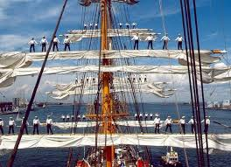
Морские профессии и профессии для моря: профильное направление
Ключевые точки :
Соглашения с якорными партнерами по направлениям взаимодействий
2) Образовательные программы ( внеурочная часть )
3) Сетевое партнерство с ресурсным центром …морскими классами
4) …..

Slide 24
МУЗЕЙ моря и морской профессии…??? Или «передвижной музей»… или «передвижная выставка»…
Музей – сердце школы.
У музея д.б. СВОЯ образовательная программа и программа развития
Необходимо создать СОВЕТ музея : учителя, дети, родители, попечители, партнеры.
Здесь д.б. сосредоточено все ЗНАЧИМОЕ для Морской школы

Slide 25
Стратегия голубого океана
Кто мы???
Как мы конкурируем :
Первые и лучшие?( стратегия красного океана)
Вторые…пятые?? ( повторять дешевле…
но можно быстро стать 5-ми)
Есть только мы - голубой океан

Slide 26
МИССИЯ
Формирование ответственного человека :
Ответственного за себя и свою жизнь
Ответственного за жизнь родных и близких
Ответственного за свое отечество

Slide 27
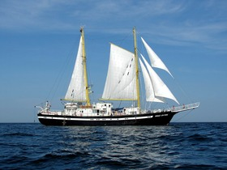
ПРОГРАММА РАЗВИТИЯ 2016-2020
ОБРАЗОВАТЕЛЬНАЯ ПРОГРАММА 2016-2020

